Slide 1

SINH HOẠT PHỤ HUYNH HỌC SINH
HỌC KỲ II NĂM HỌC 2018 -2019
GVCN: NGUYỄN MỸ TIÊN
Email: nguyenmytien1711@gmail.com
ĐTLL: 0917657076

Slide 2
1. ỔN ĐỊNH TỔ CHỨC
Tổng số:
Hiện diện: …
Vắng mặt: …

Slide 3
2. LÝ DO TỔ CHỨC CUỘC HỌP
- Thông báo cho PHHS nắm thời khóa biểu của lớp;
- Kết quả học tập, rèn luyện của HS trong HKI/2018-2019;
- Tình hình chung của lớp từ đầu HKII/2018-2019 đến nay;
- Thông báo kế hoạch thi, tổng kết HKII/2018-2019;
- Thông báo đóng học phí HKII/2018-2019 và những khoản chưa đóng;
- Đăng ký học trả nợ môn (Có thể tổ chức các lớp học vào học kỳ hè).

Slide 4
3. BÁO CÁO TÌNH HÌNH HỌC TẬP – RÈN LUYỆN
Đánh giá chung:
Chuyên cần:
Số học sinh nghỉ học nhiều
Số học sinh vắng trên 30% thời gian môn học sẽ bị cấm thi
Học tập: học sinh cần nỗ lực và ý thức hơn
Môn GDQP lý thuyết (Thầy Giang Phi Hùng)
Môn GDQP thực hành (Thầy Võ Văn Đức)
Môn Toán 2 (Cô Hà Việt Hường)
Môn Vật lý 1 ( Cô Lê Thị Yến Nhung)

Slide 5
- Môn Ngữ Văn 2 (Cô Bùi Thị Ngọc Tuyền)
- Môn Chính trị (Cô Phan Thị Thùy Trang)
- Môn Nguyên lý kế toán (Cô Bùi Ánh Tuyết)
- Môn thể dục (Thầy Trần Văn Độ)
♦ Thời gian học tập học kỳ 2: Từ 31/12/2018 đến 11/5/2019;
♦ Thi kết thúc HKII 2018 - 2019:
- Lần 1: 13/5/2019 - 01/6/2019
- Lần 2: 17/6/2019 - 22/6/2019
♦ Nghỉ hè, tổ chức các lớp học lại trong hè: từ 24/6/2019

Slide 6
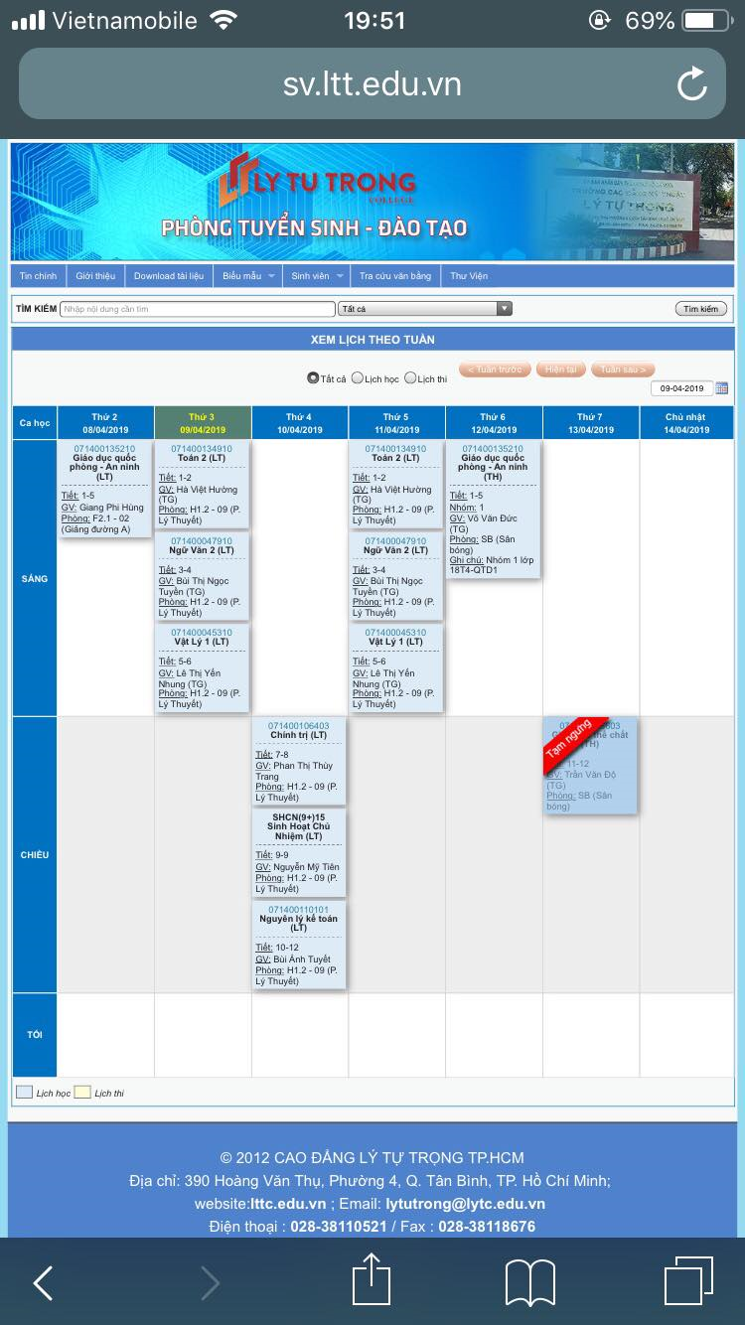

Slide 7
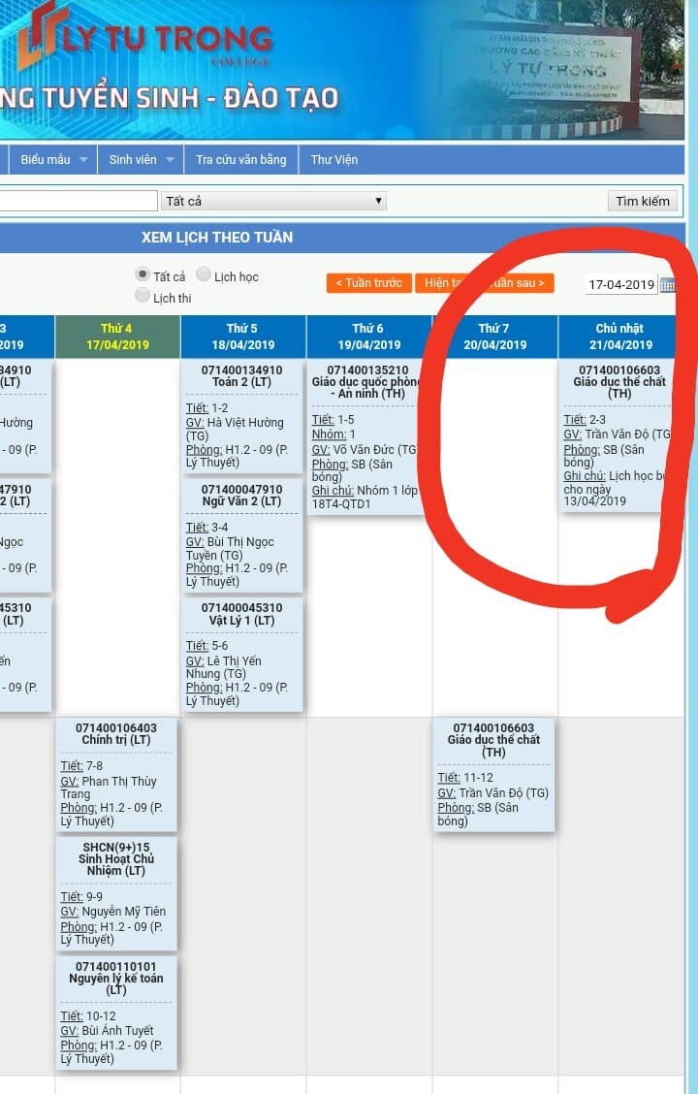

Slide 8
THÔNG TIN LIÊN HỆ NHÀ TRƯỜNG
Bảo hiểm tai nạn (Phòng Kế hoạch – Tài chính đã cung cấp thông tin đính kèm) Số điện thoại liên hệ Phòng Kế hoạch - Tài chính: 028.38119874;
Bảo hiểm y tế (Trung tâm Y tế đã cung cấp thông tin đính kèm); Số điện thoại liên hệ Trung tâm Y tế: 028.3811 0775 -103
Số điện thoại liên hệ Phòng Công tác Chính trị - HSSV: 028.38116847, Chuyên viên quản lý HS khối Trung cấp: Thầy Nguyễn Trung Dũng: 0358800688, Cô Lê Hà Giang: 0918806694, Thầy Bùi Đức Phước: 0327375175.
Địa chỉ email: lexuanthien123@yahoo.com.vn
Số điện thoại liên hệ Phòng Tuyển sinh – Đào tạo: ĐT: 028.38110521, Thầy Hồ Văn Sĩ: 0909617880.

Slide 9
3. BÁO CÁO TÌNH HÌNH HỌC TẬP – RÈN LUYỆN
Đánh giá cụ thể:
Ưu điểm:
Một số em có ý thức học tập
Hạn chế:
Nói chuyện riêng trong lớp
Sử dụng điện thoại trong lớp.
Nghỉ học và cúp tiết rất nhiều.
Một số bạn đánh và tham gia vào nhóm đánh các bạn trong lớp.

Slide 10
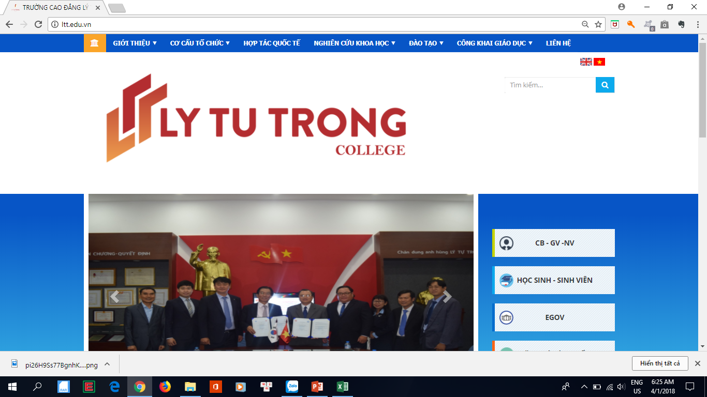

Slide 11
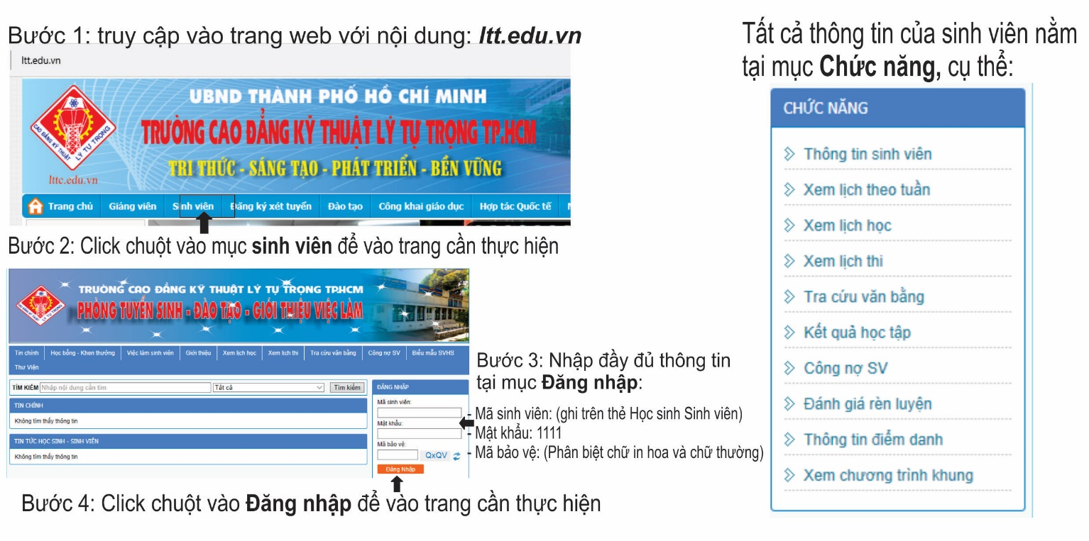

Slide 12
4. MỘT SỐ GIẢI PHÁP VÀ YÊU CẦU ĐỀ XUẤT
Phía nhà trường:
Thông qua trang web của trường tại địa chỉ www.lttc.edu.vn
GVCN tâm quyết với nghề nghiệp,nắm vững các quy định liên quan đến HS
Nhà trường cung cấp kiến thức chuyên môn, kỹ năng nghề nghiệp, kỹ năng sống và xây dựng thái độ cho học sinh
Nhà trường xây dựng môi trường văn hóa lành mạnh tạo điều kiện cho HS sinh hoạt, học tập
GVCN nắm vững tình hình lớp, hoàn cảnh của từng HS nhằm xây dựng kế hoạch và phương pháp nâng cao chất lượng học, chống tình trạng bỏ học, giảm bạo lực học đường

Slide 13
4. MỘT SỐ GIẢI PHÁP VÀ YÊU CẦU ĐỀ XUẤT
Phía nhà trường:
Xây dựng bộ máy tổ chức tự quản của lớp, thiết lập mối quan hệ giữa học sinh, nhóm, tổ;
Tổ chức các hoạt động đa dạng;
Phối hợp chặt chẽ với giáo viên bộ môn, quản lý học sinh, PHHS.

Slide 14
4. MỘT SỐ GIẢI PHÁP VÀ YÊU CẦU ĐỀ XUẤT
Phía phụ huynh:
Liên hệ chặt chẽ với giáo viên chủ nhiệm, quản lý HS,… thông qua đó biết chính xác tình hình học tập, rèn luyện của HS;
Động viên, giáo dục, nhắc nhở và tạo điều kiện cho HS học tập và tham gia sinh hoạt tại trường;
Quản lý và thường xuyên giám sát lịch học của HS;
Nắm vững diễn biến tư tưởng, đạo đức, học lực của HS và chủ động thông báo kịp thời cho giáo viên chủ nhiệm để phối hợp hỗ trợ, giúp đỡ HS;
Tham gia đầy đủ các cuộc họp và các hoạt động giáo dục HS khi có yêu cầu của Nhà trường; hỗ trợ về tài lực, vật lực cho sự nghiệp phát triển giáo dục theo khả năng của mình.
Quan tâm nâng cao văn hóa gia đình; cha mẹ phải là tấm gương cho con cái noi theo; người lớn phải là tấm gương trong giao tiếp, ứng xử; loại bỏ bạo lực gia đình.

Slide 15
4. MỘT SỐ GIẢI PHÁP VÀ YÊU CẦU ĐỀ XUẤT
Ý kiến của phụ huynh:
- Nhằm góp phần đánh giá chất lượng đào tạo và các hoạt động của Nhà trường ngày càng phát triển bền vững. Trường Cao đẳng Lý Tự Trọng Thành phố Hồ Chí Minh rất mong được sự đóng góp ý kiến từ quý vị Phụ huynh và các em Học sinh Sinh viên qua địa chỉ Email:
Link góp ý kiến về nhà trường tại địa chỉ: http://bit.ly/ykiendonggopltt
- Sổ liên lạc điện tử. Lấy ý kiến của PHHS về việc thực hiện sổ liên lạc điện tử qua tin nhắn điện thoại. Đề xuất thu tiền sổ liên lạc điện tử vào học phí đầu năm học.

Slide 16
CẢM ƠN QUÝ PHHS
ĐÃ SẮP XẾP THỜI GIAN
ĐỂ THAM DỰ

